Slide 1
ELKEM TECHNOLOGY — GREENPILOT 2026
Finansiell Krisevurdering og Beslutningsgrunnlag
Ekstraordinært Møte i Prosjektstyret | Stage-Gate 3 Review (Data Date: 31.10.2026)
Anbefaling om 30 dagers Technical Hold vs. Formell Off-Ramp

Slide 2
STAGE-GATE 3 REVIEW — ELKEM FISKÅ
Påløpte kostnader har nådd NOK 58,0M — total finansiell eksponering utgjør 536% av budsjett
BUDSJETT (BAC)
20,0 MNOK
Styrets vedtatte ramme
FAKTISK KOST (AC)
57,97 MNOK
+189,8% overskridelse
RØD ALARM: KRITISK KONTROLLER-SYNTESE (Per 31.10.2026)
1. DIAGNOSE (EVM):
Prosjektet opererer med en kostnadseffektivitet på CPI 0,33 og et akkumulert kostnadsavvik på NOK -38,8M. Fysisk fremdrift meldes til SPI 1,16 som følge av forsert reaktormontasje.
2. DRIVER & LIKVIDITET:
Bokførte kostnader (NOK 58,0M) pluss åpne innkjøpsordrer (NOK 49,2M) gir en samlet finansiell forpliktelse på NOK 107,2M (536% av budsjett).
3. IFRS REGNSKAPSRISIKO:
Av bokførte kostnader er NOK 43,4M balanseført som AuC under IAS 38. Eksploderende sluttkostnad (EAC 60,3M-107M) utløser akutt krav om nedskrivningstest etter IAS 36 før årsoppgjøret.
4. PÅBUD TIL STYRET:
1) Umiddelbar innkjøpsfrys på alle nye rekvisisjoner. 2) Kanselleringsaudit av uleverte PO-er (49,2M). 3) 30 dagers Technical Hold for fullstendig levedyktighetsanalyse.
OPPTJENT VERDI (EV)
19,22 MNOK
CPI: 0,33 | SPI: 1,16
ÅPNE FORPLIKTELSER
49,23 MNOK
Ufakturerte leverandør-PO
SAMLET EKSPONERING
107,20 MNOK
536% av totalbudsjett
BALANSEFØRT AUC
43,38 MNOK
Akutt IAS 36 nedskrivningsrisiko

Slide 3
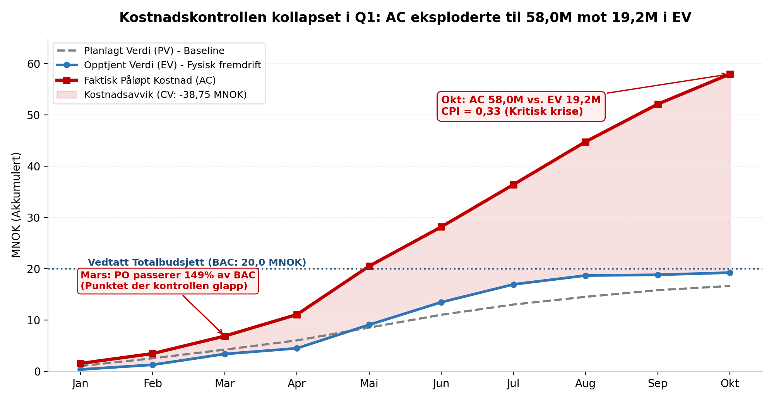
STAGE-GATE 3 REVIEW — ELKEM FISKÅ
Kostnadskontrollen kollapset i Q1: AC eksploderte til 58,0M mot 19,2M i EV
Funn fra S-Kurven
• Klassisk forseringsmønster: Prosjektet holdt tidsplanen (SPI 1,16) utelukkende ved massiv innleie, overtid og parallelle innkjøp.
• Mars 2026 vendepunktet: Akkumulerte forpliktelser (PO) nådde 29,8M (149% av BAC). Her burde en automatisk innkjøpsfrys ha slått inn.
• Sviktende kostnadseffektivitet: For hver 1,00 krone Elkem brukte, ble det kun skapt 33 øre i fysisk anleggsverdi (CPI: 0,33).
• Kostnadsavviket: CV har nådd NOK -38,75M, og gapet fortsetter å vide seg ut mot ferdigstillelse.

Slide 4
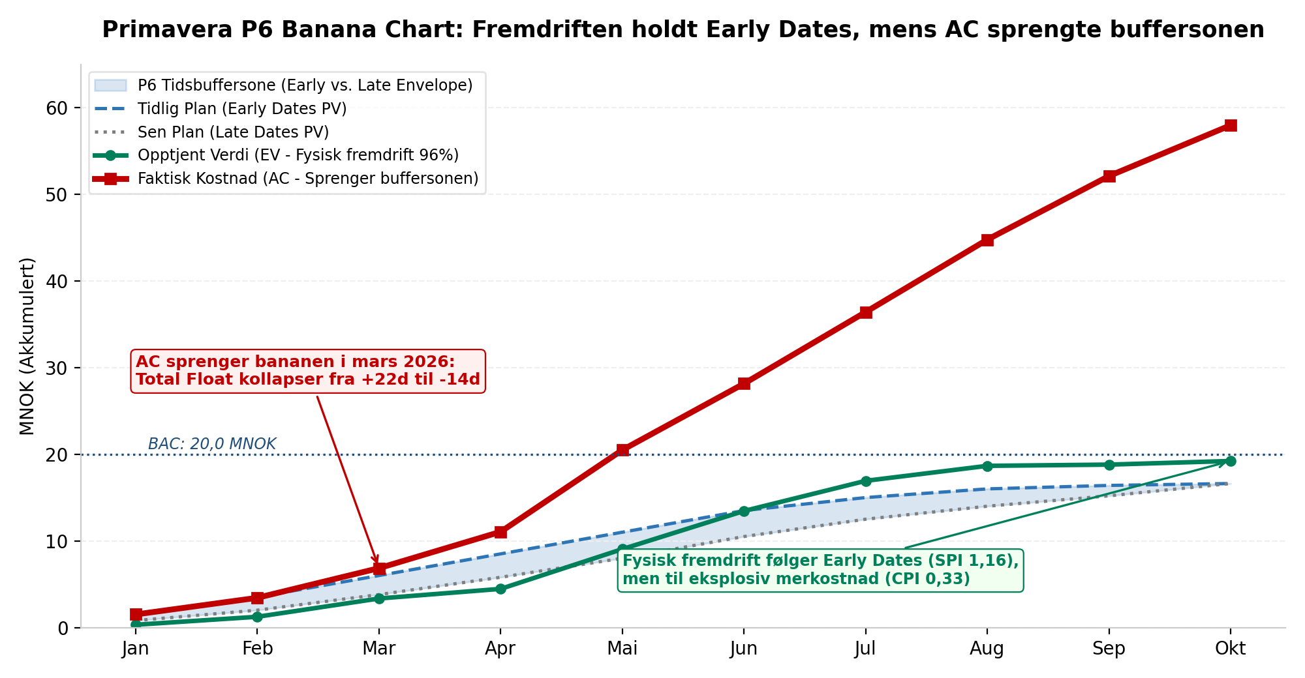
STAGE-GATE 3 REVIEW — ELKEM FISKÅ
Primavera P6 Banana Chart: Fremdriften holdt Early Dates, mens AC sprengte konvolutten
Funn fra Banana-analysen
• P6 Tidsbufferkonvolutt (Early vs Late Dates): En sunn prosjektgjennomføring holder seg innenfor banansonen mellom tidligste og seneste planlagte milepæler.
• Fast-track forsering: Fysisk fremdrift (EV 19,22M) beveget seg langs den øvre Early-kurven på grunn av aggressiv forsering og overtid i Q1/Q2.
• Float-kollaps: Prosjektets totale bufferslakk (Total Float) kollapset fra +22 til -14 dager da kritiske reaktorkomponenter krevde ombygging.
• AC sprenger konvolutten: Faktisk kostnad (AC 57,97M) brøt fullstendig ut av buffersonen og beviser at fremdriften ble kjøpt til uholdbar overpris (CPI 0,33).

Slide 5
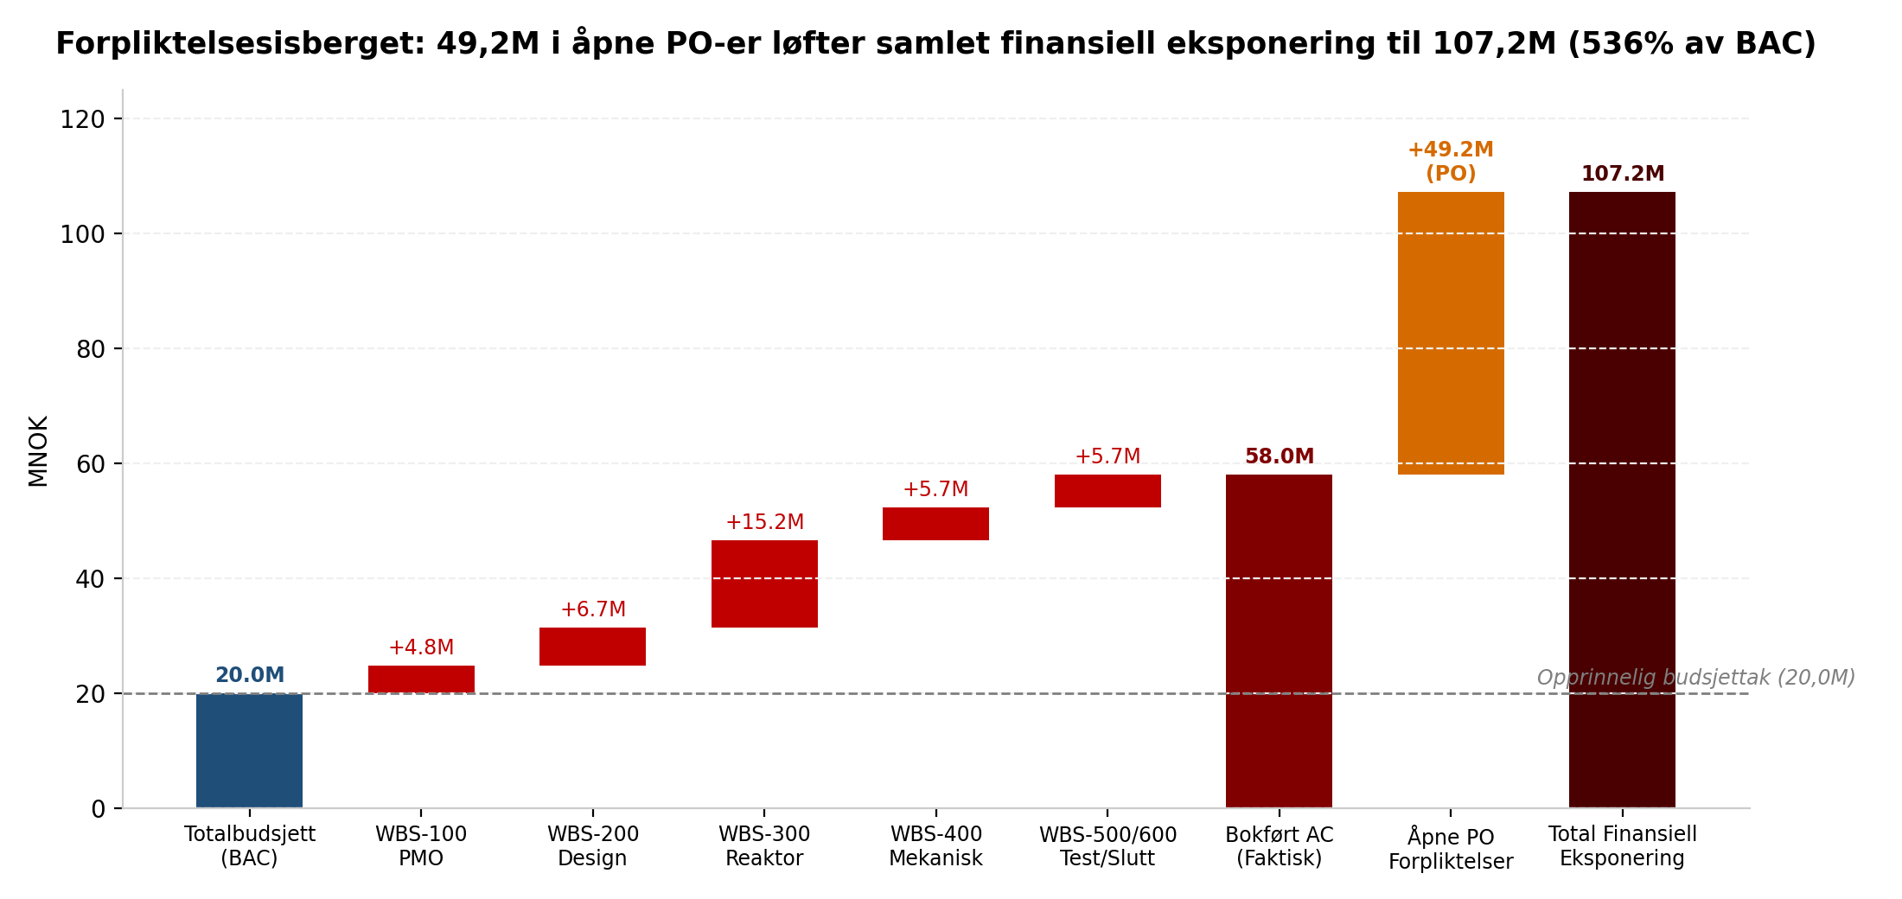
STAGE-GATE 3 REVIEW — ELKEM FISKÅ
Forpliktelsesisberget: 49,2M i åpne PO-er løfter samlet finansiell eksponering til 107,2M
Dekomponering av Forpliktelser
• WBS-300 Reaktor er hovedsynderen: Alene ansvarlig for NOK 15,2M i budsjettoverskridelse, drevet av uregulerte endringsordrer.
• Åpne PO-forpliktelser (49,23M): Kontraktsfestede bestillinger som er sendt til leverandører, men ennå ikke fakturert i regnskapet.
• Tradisjonell regnskapsfelle: Fordi hovedboken bare viste 58M i AC, trodde ledelsen at prosjektet nærmet seg slutten. Reell forpliktelse er 107,2M.
• EAC Fremskriving: Hvis uleverte PO-er fullføres, ender piloten på over 107M — 5,3 ganger godkjent ramme.

Slide 6
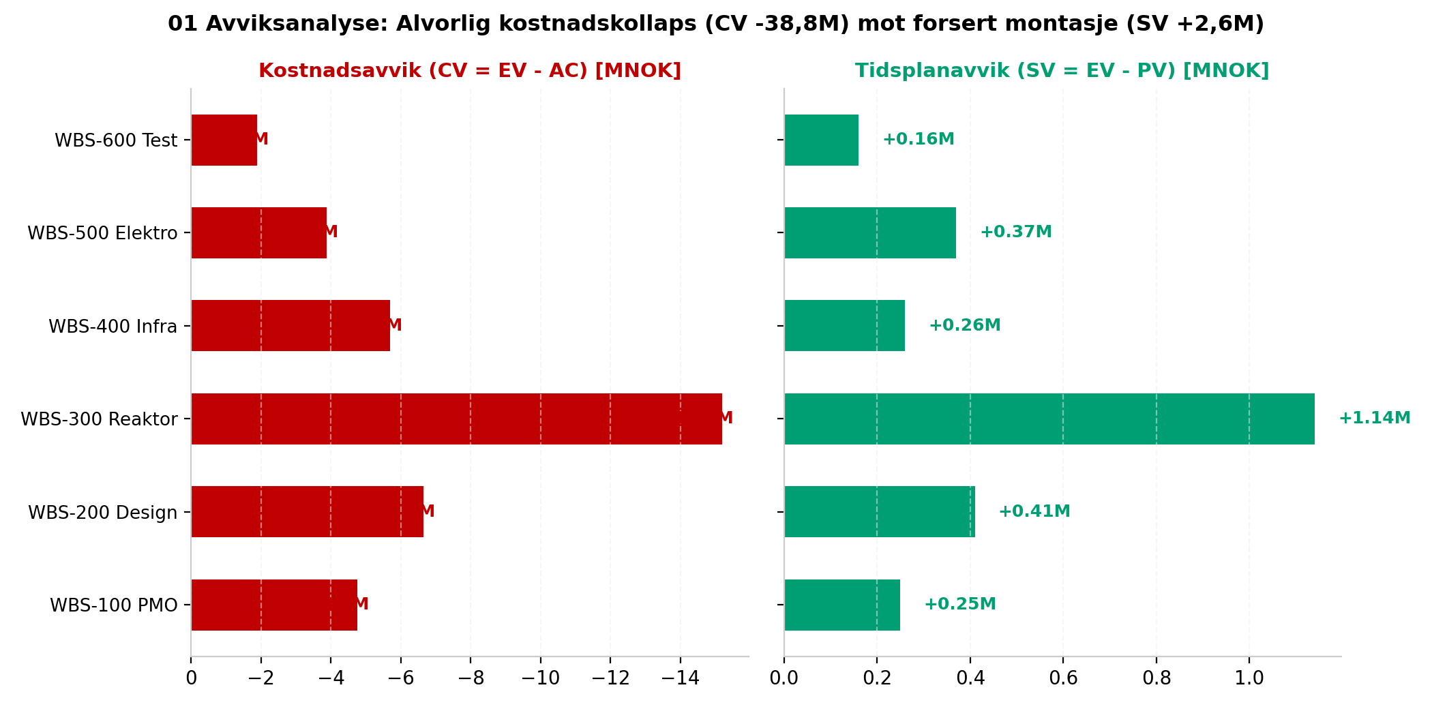
VISUAL VOCABULARY — DEVIATION
01 Avviksanalyse: Alvorlig kostnadskollaps (CV -38,8M) mot forsert montasje (SV +2,6M)
Avviksanalyse per WBS
• Divergerende avvik: WBS-300 (Reaktor) står for NOK -15,19M i negativt kostnadsavvik, mens tidsplanen er +1,14M foran plan.
• Systemisk mønster: Samtlige 6 WBS-pakker har negativt kostnadsavvik (CV), men positivt tidsplanavvik (SV).
• Prisen for hastighet: Ekstraordinære innkjøpskostnader og overtid var den direkte årsaken til at tidsplanen holdt.
• Controller-prioritet: Kostnadskontroll må gjeninnføres før montasjen fortsetter i WBS-500 elektro.

Slide 7
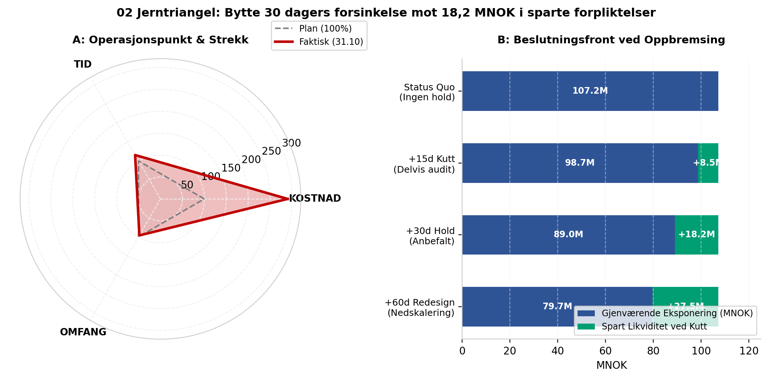
VISUAL VOCABULARY — SPATIAL & BALANCE
02 Jerntriangel: Bytte 30 dagers forsinkelse mot 18,2 MNOK i sparte forpliktelser
Rebalansering av Jerntriangelet
• Akutt spenningsubalanse: Kostnadsaksen er strukket til 289,8% av plan, mens tid er 115,6% og omfang er 96,1%.
• Oppbremsing som verktøy: Ved å tillate 30 dagers utsettelse av ferdigstillelse, etableres forhandlingsrom mot leverandører.
• Beslutningsfronten: Status Quo krever 107,2 MNOK. En 30 dagers Technical Hold capper eksponeringen på 89,0 MNOK.
• Effektiv besparelse: Hver forsinket uke i november sparer konsernet ca. 4,5 MNOK i unødvendige hasteinnkjøp.

Slide 8
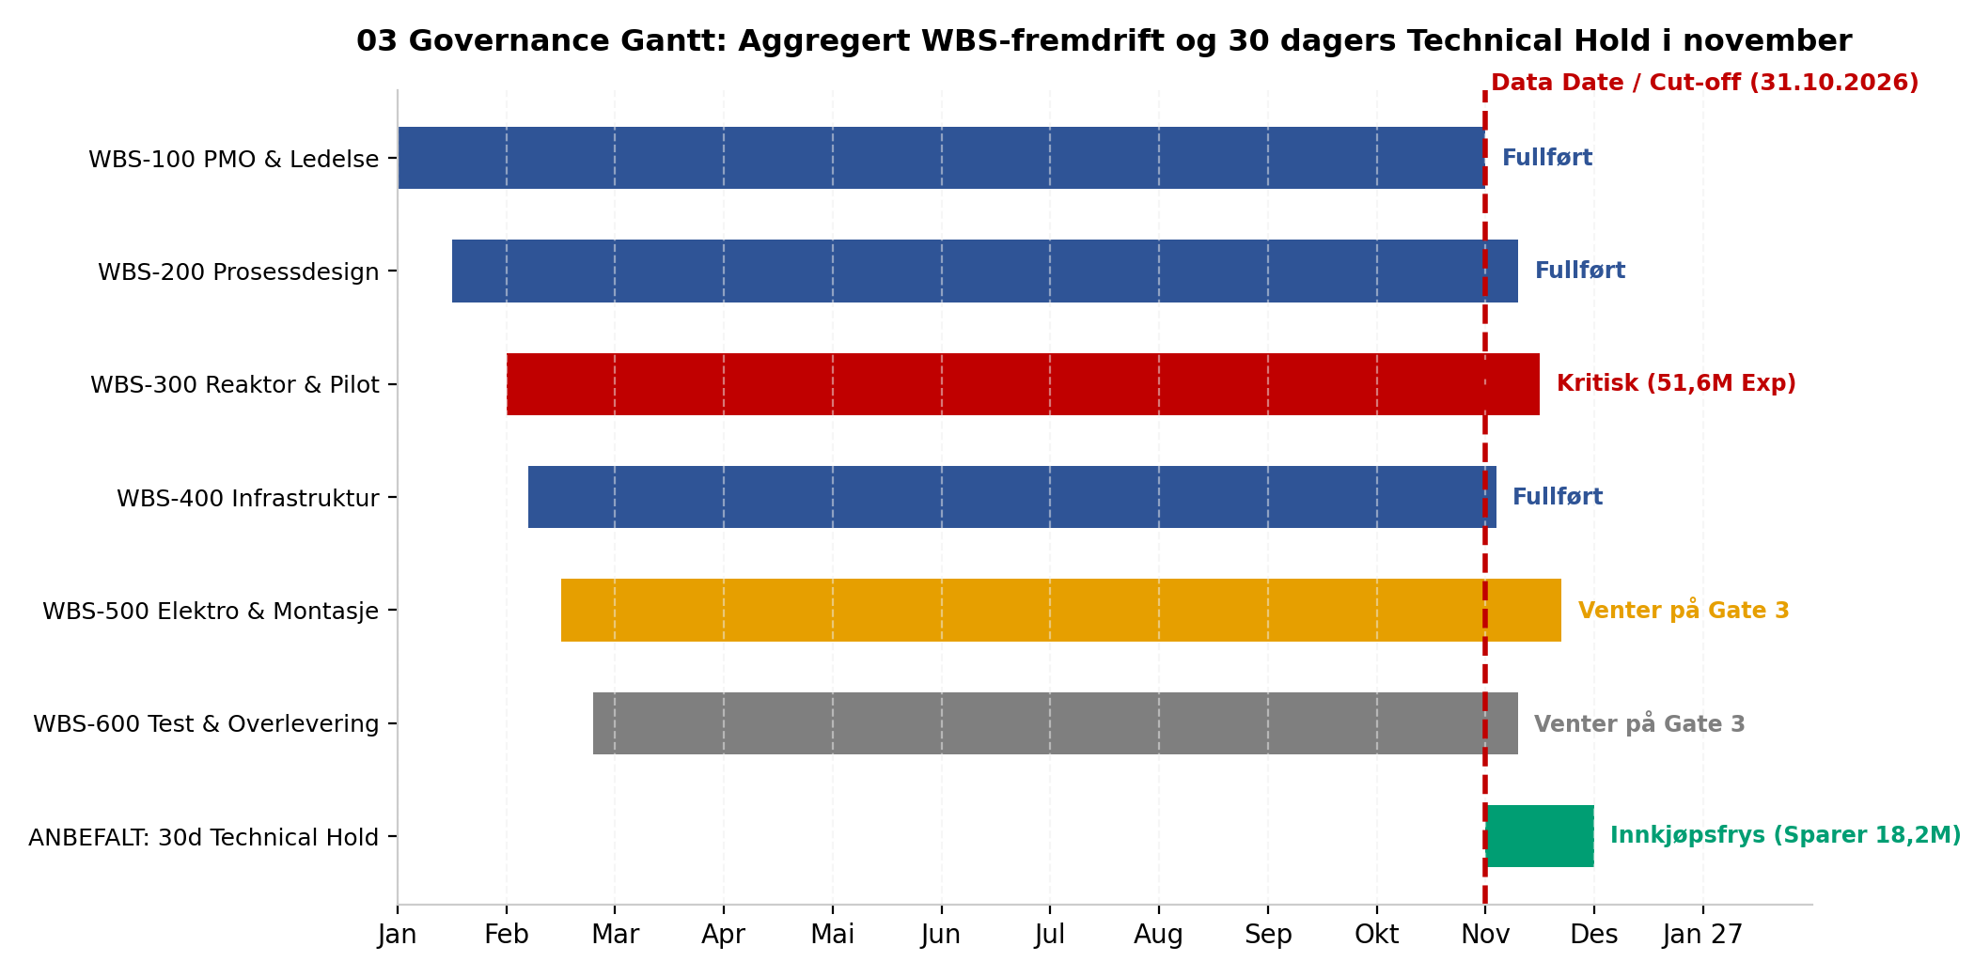
VISUAL VOCABULARY — SCHEDULE
03 Tidsplan: Aggregert WBS-fremdrift og 30 dagers Technical Hold i november
Tidslinje & Kontrollbuffer
• 96 av 102 aktiviteter fullført: Pilotanlegget er nesten mekanisk ferdig, men mangler kritisk igangkjøring.
• WBS-300 og 400 ferdigstilt: Hoveddelen av reaktorkomponentene er levert og montert ved Fiskå.
• Technical Hold i november: Innfører 30 dagers stopp før WBS-500 elektro og WBS-600 testkjøring påbegynnes.
• Revidert Gate 4: Flyttes fra 15. desember 2026 til slutten av januar 2027, i samråd med Enova.

Slide 9
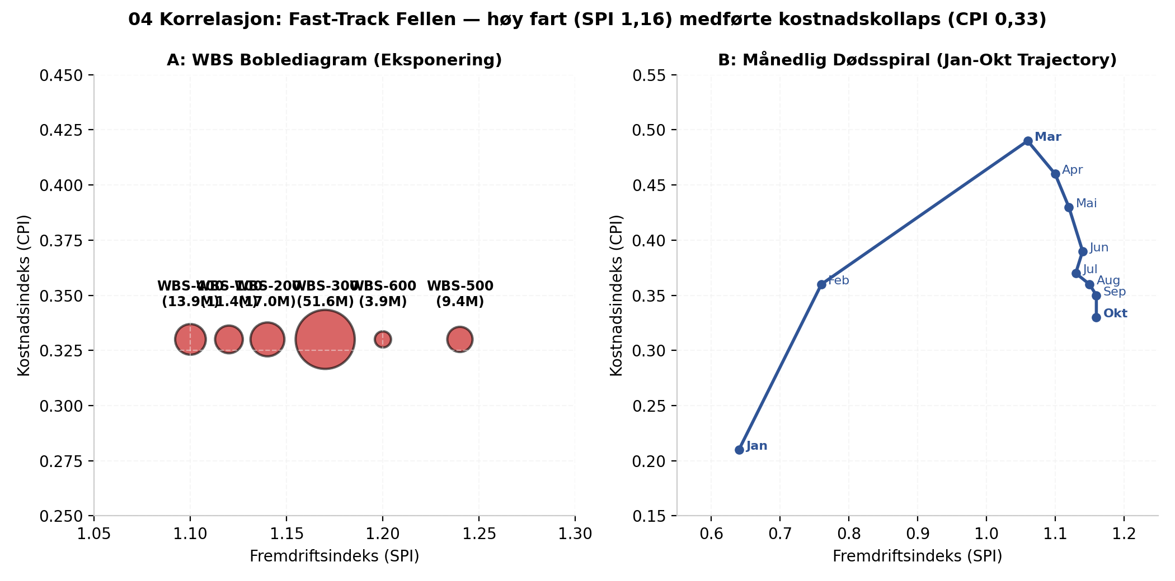
VISUAL VOCABULARY — CORRELATION
04 Korrelasjon: Fast-Track Fellen — høy fart (SPI 1,16) drev kostnadskollaps (CPI 0,33)
Samvariasjon & Dødsspiral
• WBS Boblediagram: WBS-300 utgjør den desidert største risikoboblen (51,6M i samlet eksponering) med CPI 0,33.
• Månedlig bane (Jan-Okt): Fra januar til mars økte SPI fra 0,64 til 1,06, men samtidig falt CPI fra 0,95 til 0,49.
• Systematisk fast-track felle: Høyere hastighet krevde proporsjonalt mer kapital enn budsjettert.
• Lærdom for porteføljen: Tidlig forsering uten forpliktelsesgrenser fører uunngåelig til finansiell krise.

Slide 10
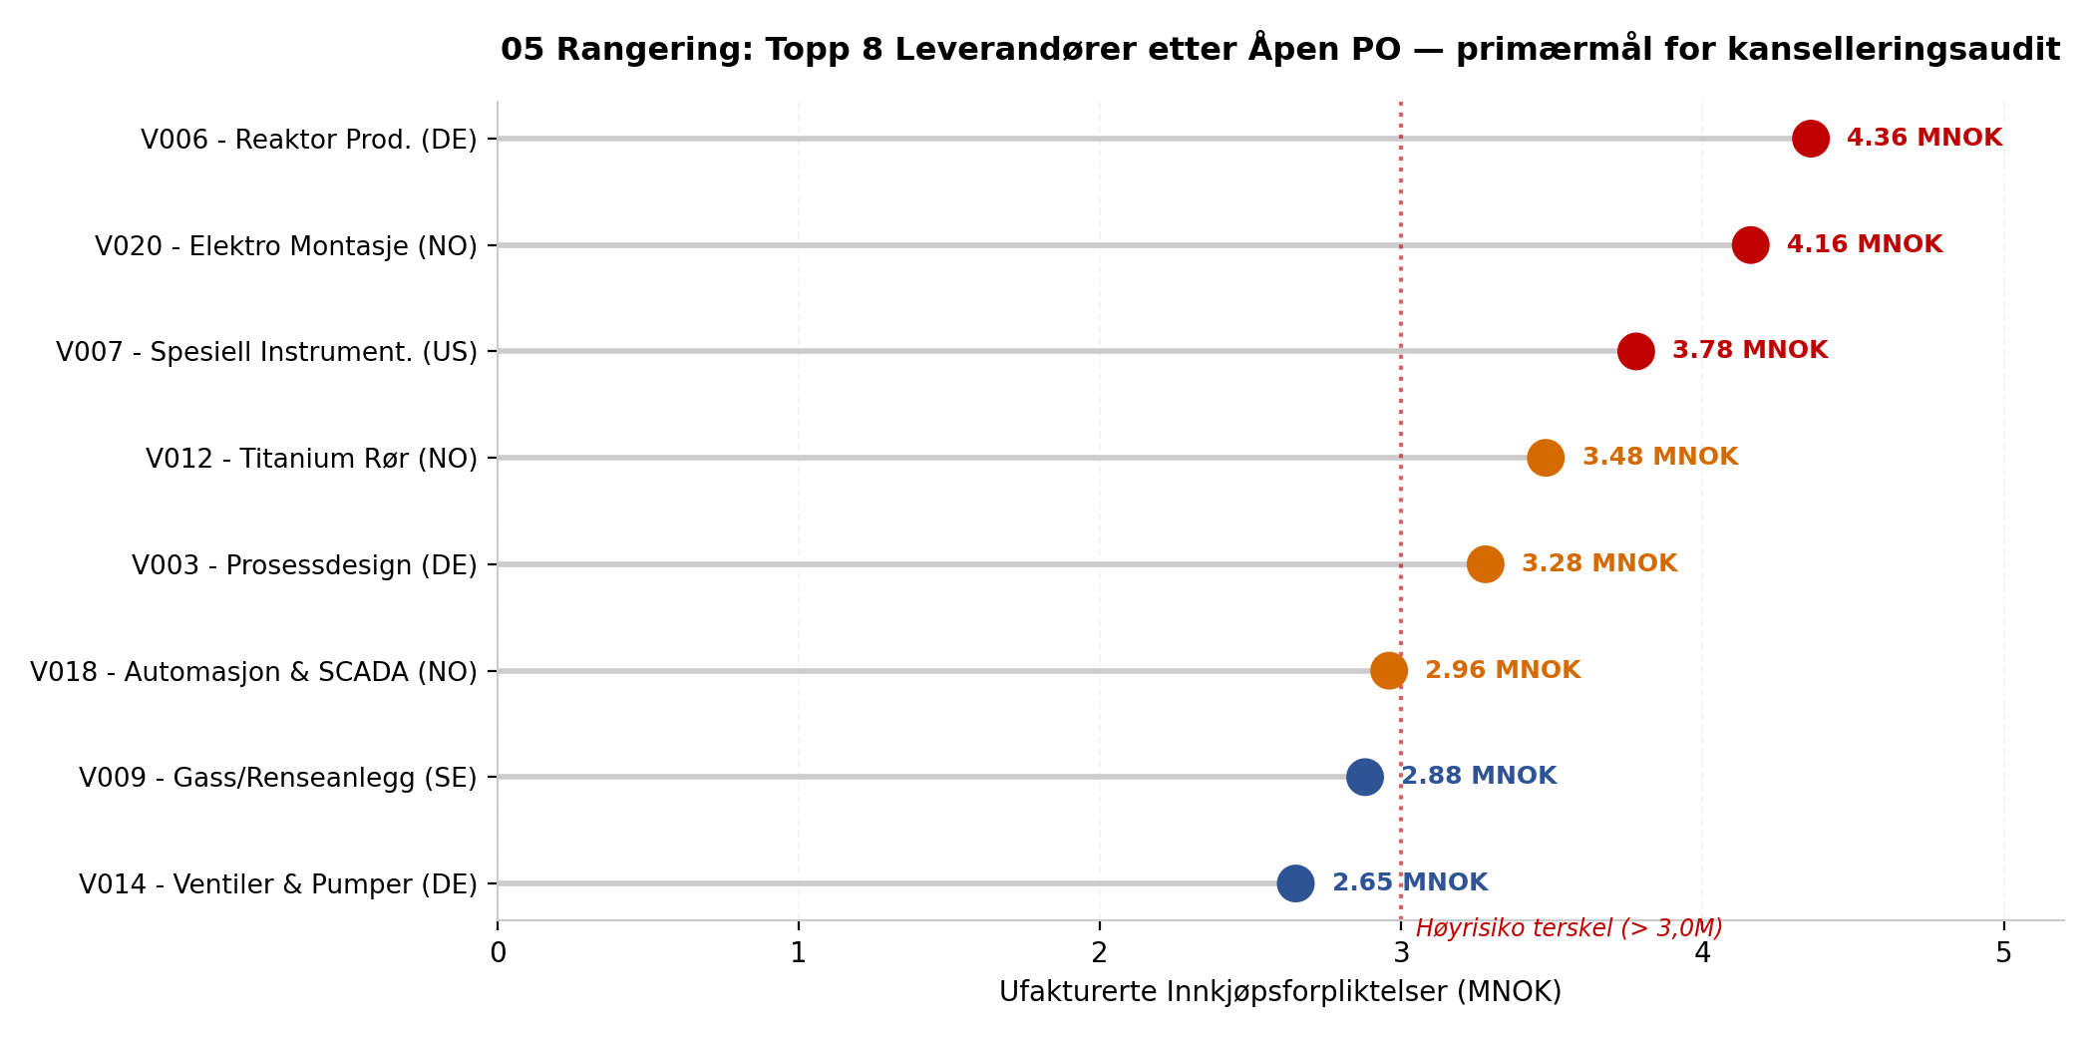
VISUAL VOCABULARY — RANKING
05 Rangering: Topp 8 Leverandører etter Åpen PO — primærmål for kanselleringsaudit
Forhandlingsmandat Leverandører
• Konsentrert forpliktelse: De 8 største leverandørene representerer over 27,6 MNOK (56%) av samtlige åpne PO-er.
• Hovedmål V006 (4,36M) & V007 (3,78M): Spesiell reaktorproduksjon og instrumentering i Tyskland og USA.
• Valutaeksponering: Bestillinger i USD og EUR ble inngått uten sikring, og har økt i NOK-verdi ved kronesvekkelse.
• Audit-målsetting: Terminere uleverte delleveranser mot standard kanselleringsgebyr (maks 10-15%).

Slide 11
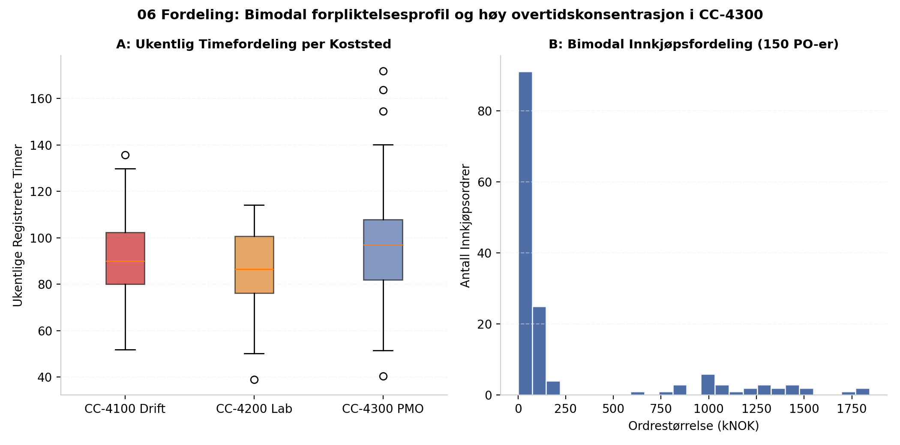
VISUAL VOCABULARY — DISTRIBUTION
06 Fordeling: Bimodal forpliktelsesprofil og overtidskonsentrasjon i CC-4300
Fordelingsanalyse & Revisjonsspor
• Timefordeling: CC-4300 (PMO) har høyest spredning og flest overtidstopper som følge av kontinuerlig krisehåndtering.
• Bimodal PO-fordeling: 120 rutineinnkjøp under 100k vs 30 tunge utstyrskontrakter over 1 MNOK.
• Enova revisjonssikring (ISA 805): De 30 store kontraktene må granskes særskilt for å sikre godkjenning av tilskudd.
• Timesatskontroll: Samtlige 1 537 timelister er avstemt mot 530 kr/t-taket for å unngå tilskuddskutt.

Slide 12
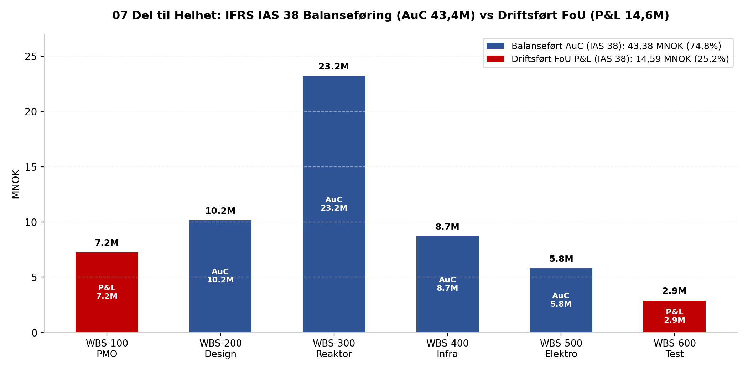
VISUAL VOCABULARY — PART TO WHOLE
07 Del til Helhet: IFRS IAS 38 Balanseføring (AuC 43,4M) vs Driftsført FoU (P&L 14,6M)
Regnskapsmessig Klassifisering
• IAS 38 Skillelinje: 74,8% (43,38M) er balanseført som AuC, mens 25,2% (14,59M) er driftsført over resultat.
• WBS-100 PMO & Ledelse: NOK 7,25M fullt ut kostnadsført til drift; kan ikke aktiveres etter IFRS-kriteriene.
• WBS-300 Reaktor: NOK 23,19M balanseført som fysisk anlegg — representerer 53% av samlet AuC.
• Resultateffekt ved stans: Enhver terminering vil flytte 43,4M fra balanse til tap i konsernregnskapet.

Slide 13
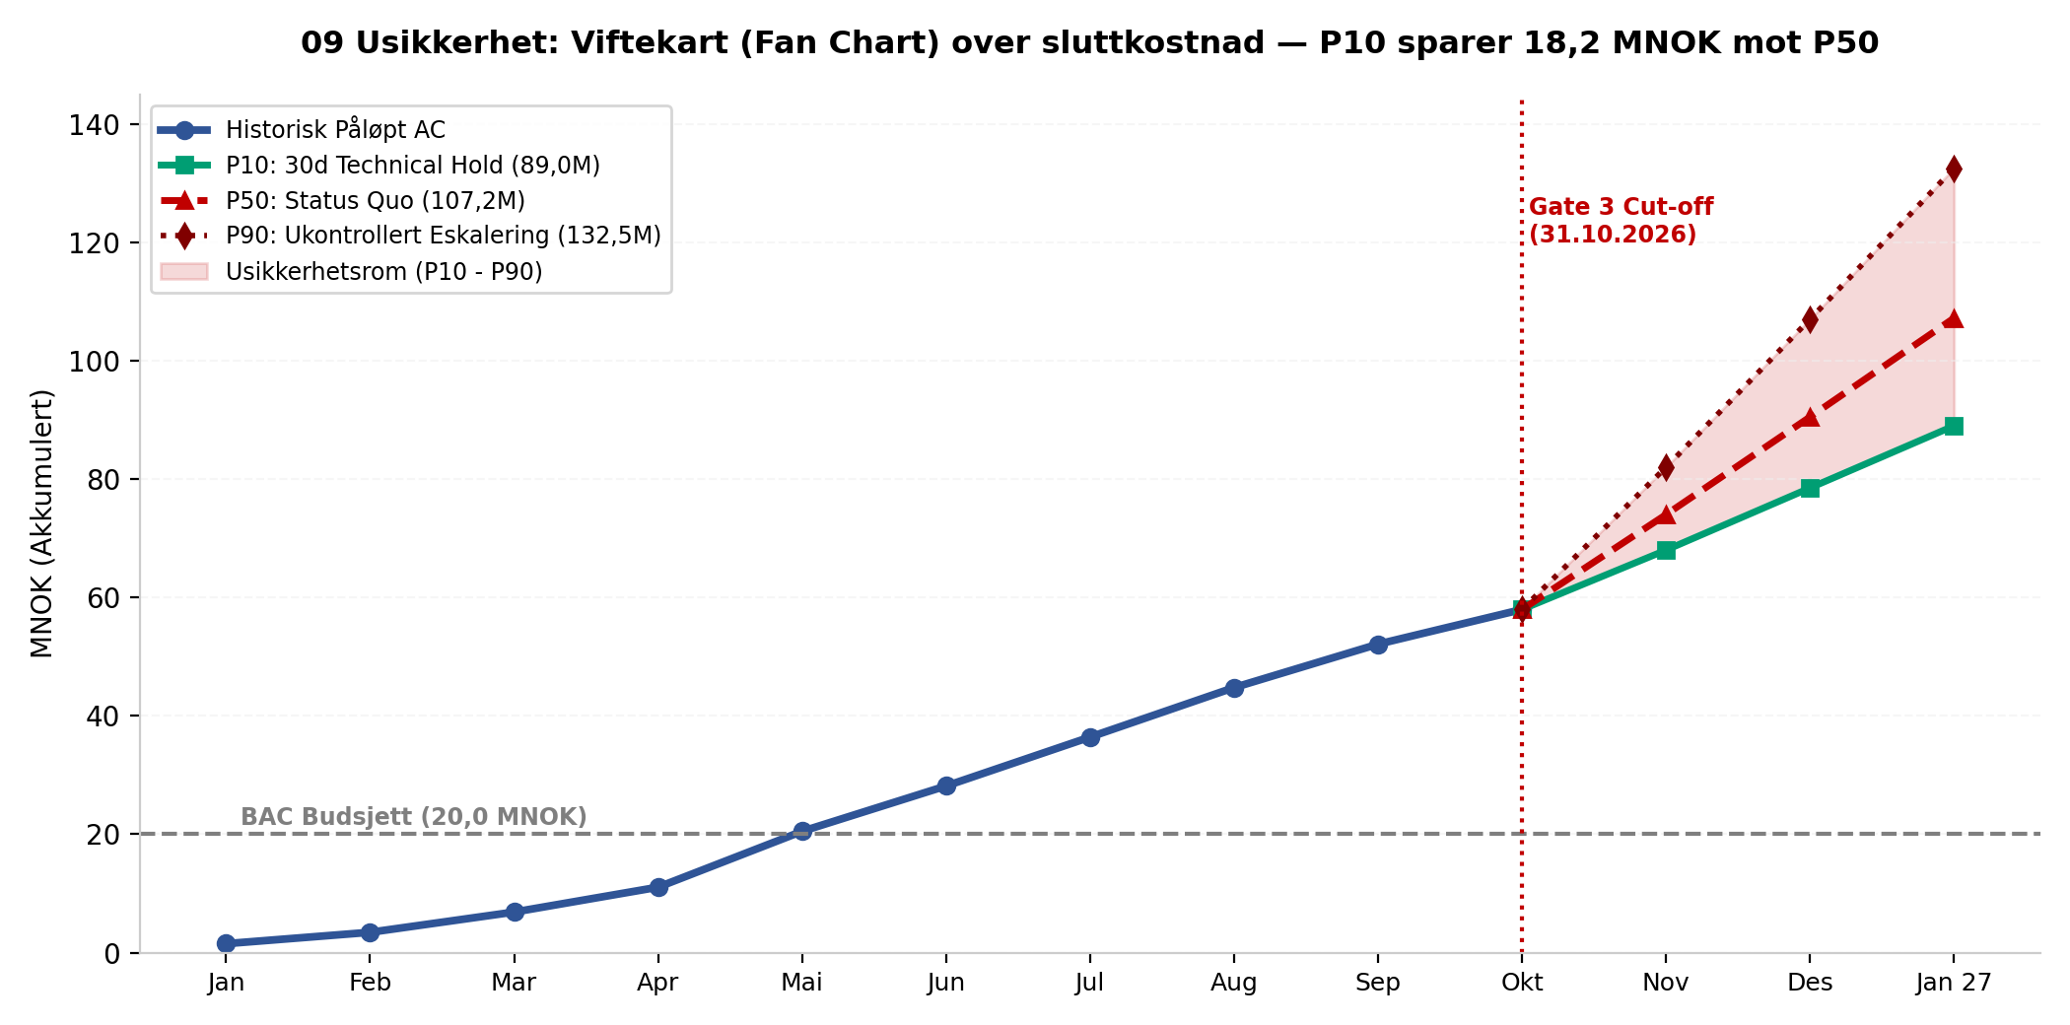
VISUAL VOCABULARY — UNCERTAINTY
09 Usikkerhet: Viftekart over sluttkostnad — P10 sparer 18,2 MNOK mot P50
Prognose & Utfallsrom (EAC)
• P10 Scenario (89,0M): Forutsetter vellykket 30 dagers Technical Hold, kansellering av 18,2M PO og scope-kutt.
• P50 Scenario (107,2M): Status Quo dersom alle eksisterende forpliktelser fullføres uten ytterligere sprekker.
• P90 Scenario (132,5M): Ukontrollert eskalering med forsinkelser i elektro, gasslekkasjer og krav om ekstrabevilgning.
• Styrets handlingsrom: Technical Hold er det eneste tiltaket som aktivt bøyer kurven ned mot P10-banen.

Slide 14
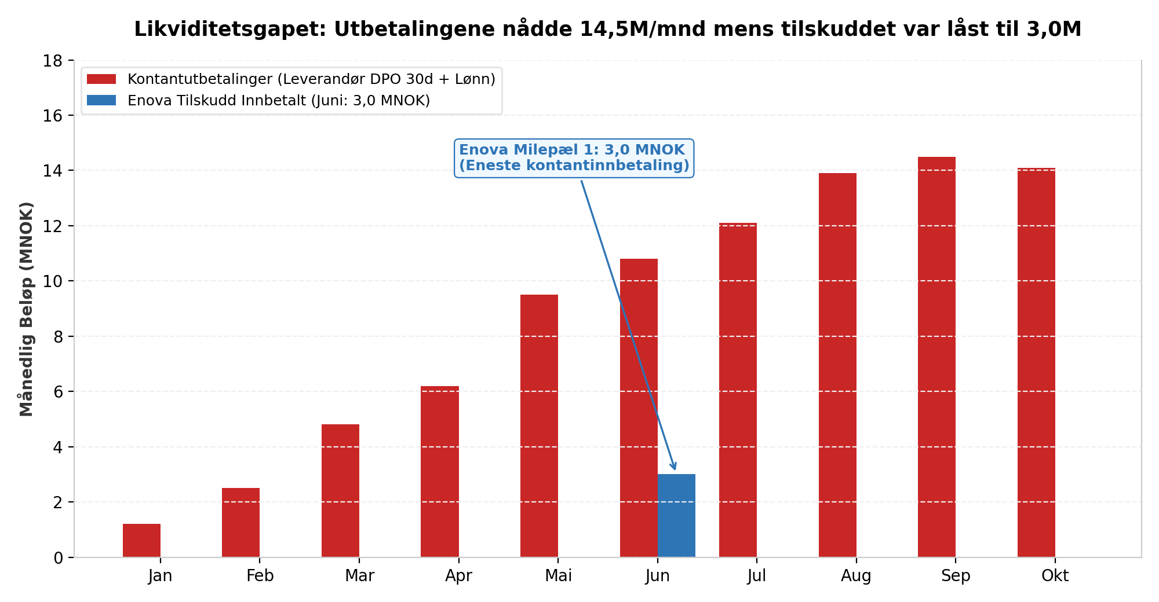
STAGE-GATE 3 REVIEW — ELKEM FISKÅ
Likviditetsgapet: Kontantutbetalingene nådde 14,5M/mnd mens Enova-tilskudd var begrenset til 3,0M
Likviditets- og Tilskuddsrisiko
• DPO Forskyvning: 30 dagers leverandørkreditt skapte en illusjon av god likviditet i Q1, før betalingsbølgen traff med full tyngde i august-oktober.
• Enova Transje 1: Kun 3,0 MNOK ble utbetalt i juni. Resterende 7,0 MNOK krever oppnådde milepæler og revisorattesterte sluttrapporter.
• Arbeidskapitaldrenering: Elkem har måttet forskuttere over NOK 54M i ren kontantstrøm for å dekke løpende leverandørkrav.
• Refusjonsfare: Ved manglende idriftsettelse eller brudd på tilskuddsvilkår kan Enova stanse fremtidige utbetalinger eller kreve tilbakebetaling.

Slide 15
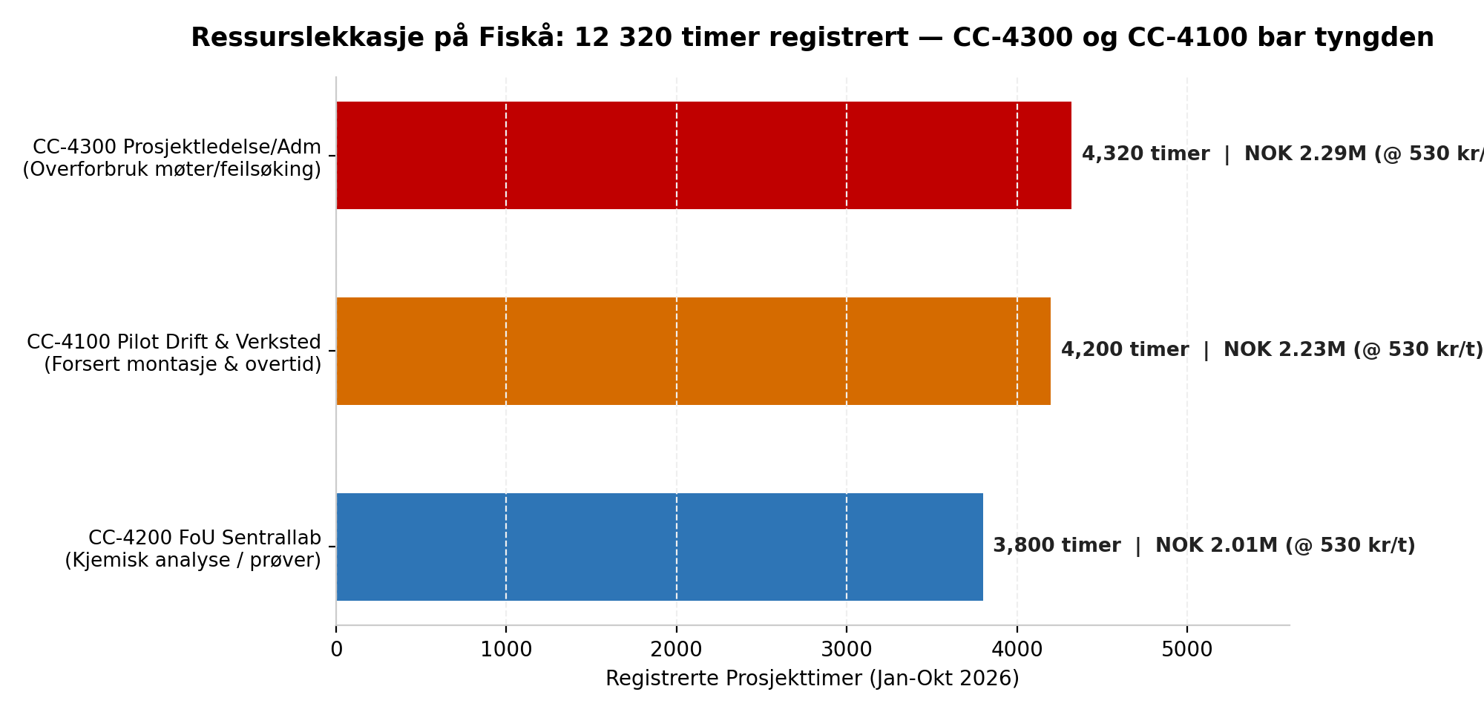
STAGE-GATE 3 REVIEW — ELKEM FISKÅ
CC-4300 Prosjektledelse og CC-4100 Drift bar tyngden av forseringen — 12 320 timer totalt
Enhetskontroll & Revisjonskrav
• 1 537 timelister avstemt: Samtlige timer er kontrollert mot SkatteFUNN- og Forskningsrådets tak på 530 kr/t (totalt NOK 6,53M).
• Uforholdsmessig møtetid: CC-4300 (PMO/Adm) brukte 4 320 timer — en unormalt høy andel forårsaket av krisehåndtering og leverandørkonflikter.
• Overtid på piloten: CC-4100 loggførte 4 200 timer under forsering av mekanisk montering i Bygg 12.
• Revisorkrav (ISA 805): Ekstern revisor krever dokumentert timeliste-til-hovedbok sporbarhet for at timene skal godkjennes av tilskuddsgiver.

Slide 16
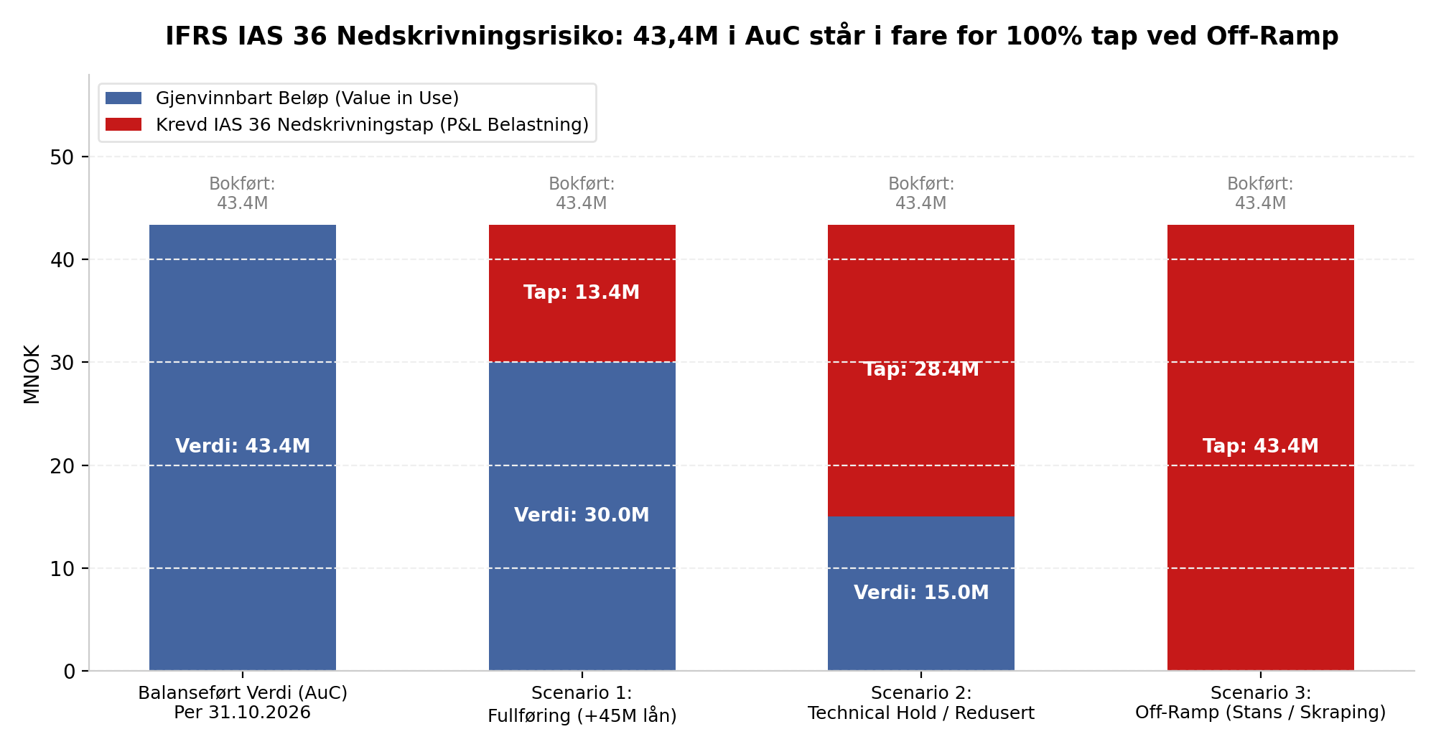
STAGE-GATE 3 REVIEW — ELKEM FISKÅ
Balanseført AuC på 43,4M trues av 100% nedskrivningstap ved prosjektterminering
IFRS Regnskapskonsekvenser
• IAS 38 Allokering: Av 58,0M i faktiske kostnader er 43,38M balanseført som AuC, mens 14,59M er kostnadsført over P&L som forskning.
• Eksploderende sluttkostnad (EAC): Med forventet totalkostnad på over 107M vil anlegget aldri oppnå tilstrekkelig avkastning til å forsvare balanseverdien.
• Obligatorisk IAS 36 test: Revisor vil kreve formell verdifallstest før årsoppgjøret 2026.
• Resultatsmell: Hvis prosjektet stanses (Off-Ramp), må samtlige NOK 43,4M i AuC tapsføres umiddelbart som en engangsnedskrivning i Q4.

Slide 17
STRATEGISK BESLUTNING — VEDTAKSSAK
Styrets to handlingsvalg: 30 dagers Technical Hold vs. Formell Off-Ramp
ALTERNATIV A: 30 DAGERS TECHNICAL HOLD
ANBEFALT AV PROSJEKTCONTROLLER
1. Umiddelbar innkjøpsfrys:
Stans all fullmakt til nye innkjøpsordrer (PO) med umiddelbar virkning.
2. Kanselleringsaudit av PO:
Gjennomgå samtlige åpne forpliktelser (49,2M). Kanseller uleverte ordrer for å begrense kontanttapet.
3. Teknisk Scope-Reduction:
Nedskaler anlegget til minimum levedyktig pilot (MVP) for å redusere gjenstående montasje.
4. Enova Forhandling:
Be om omforhandling av prosjektplan og milepæler for å redde resterende 7,0M i tilskudd.
ALTERNATIV B: FORMELL OFF-RAMP (PROSJEKTSTANS)
KONSEKVENS: FULL NEDSKRIVNING
1. Umiddelbar prosjektstans:
Avbryt alt arbeid på Bygg 12 og permitter innleide konsulenter og entreprenører.
2. Kontraktsforhandlinger:
Maksimal juridisk begrensning av kanselleringsgebyrer på åpne PO-er (forventet tap 10-15M).
3. IFRS IAS 36 Nedskrivning:
Umiddelbar tapsføring av samtlige NOK 43,4M i balanseført AuC i Q4 2026 regnskapet.
4. Tilskuddsavregning:
Risiko for at Enova krever tilbakebetalt de 3,0 MNOK som ble utbetalt i juni.

